Slide 1

CDR数据模型
谭红霞
2014-04-24
www.PKU-HIT.com
方正信息产业集信息技术之大成，提供IT服务、软件、硬件和数据运营在内的综合解决方案。
Founder Information Industry is a leader in information technology, providing comprehensive solutions,
including IT services, software, hardware, and data operation.
北大医疗信息技术有限公司
PKU healthcare IT solution Co., Ltd.

Slide 2
目录
1.设计思路
2.数据域模型
3.消息与数据模型映射

Slide 3
1.设计思路
以患者为中心，就诊为主线，串联不同业务域数据
关注临床数据，特别是“结果”数据
术语相关内容，业务表中同时保存code和value值
参考HL7 域模型，划分不同的业务域

Slide 4
2.数据域模型
患者信息
诊断和用药
检查
检验
护理
手术
病历文档
公用服务相关(访问控制、术语、警告通知)
院感
其它(费用、合理用药、临床路径、系统设置)

Slide 5
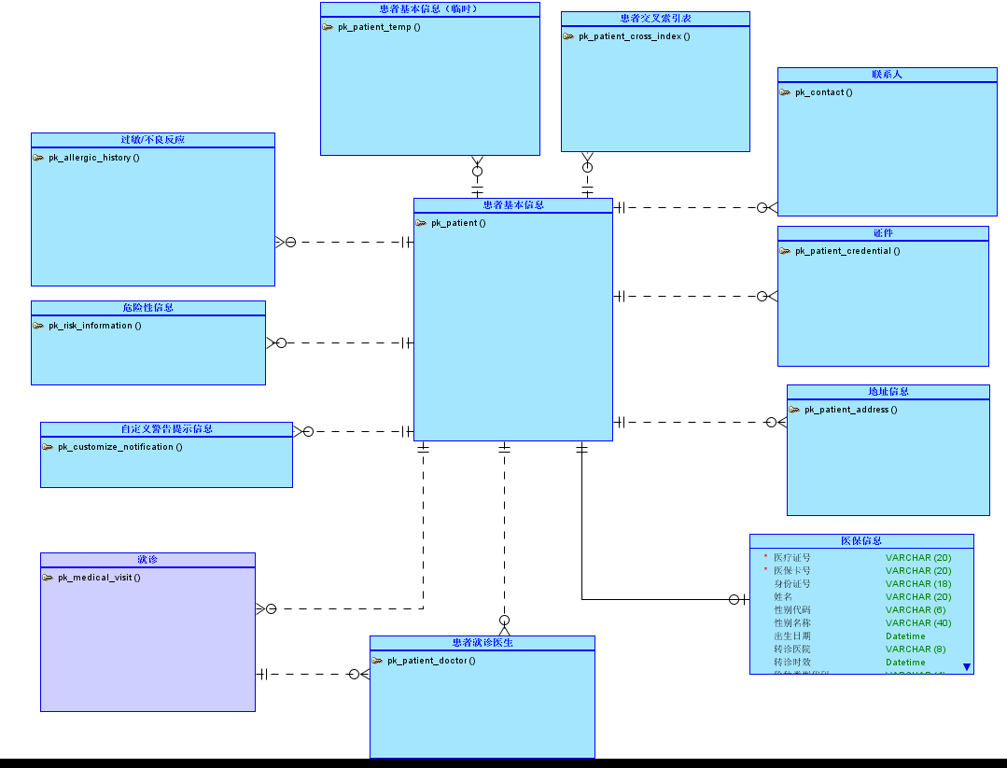
2.数据域模型-患者信息模型

Slide 6
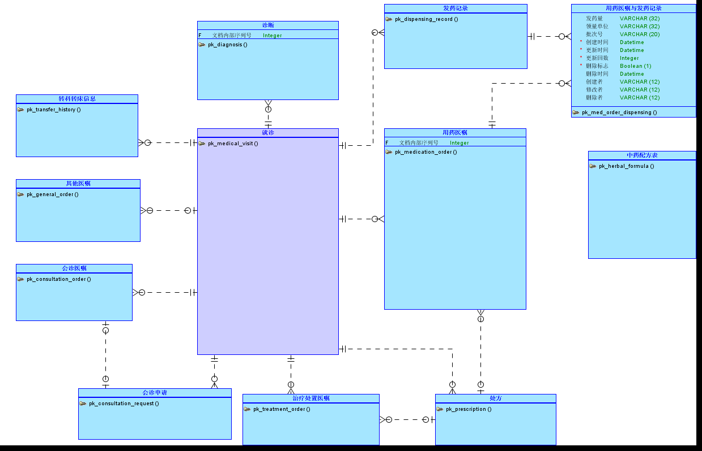
2.数据域模型-诊断和用药

Slide 7
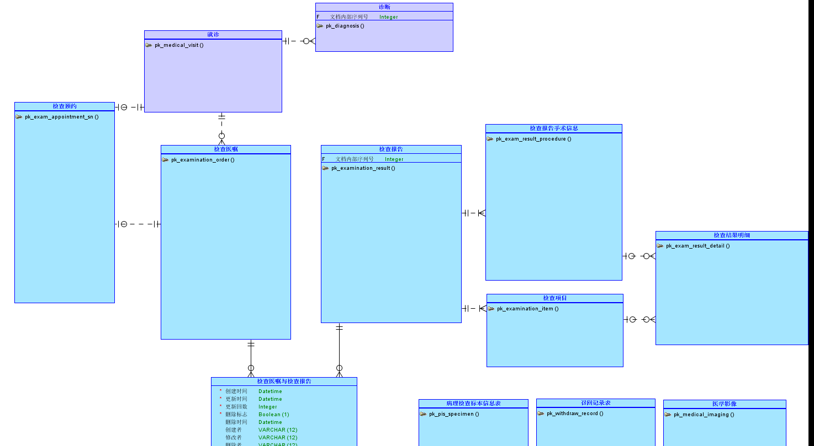
2.数据域模型-检查信息模型

Slide 8
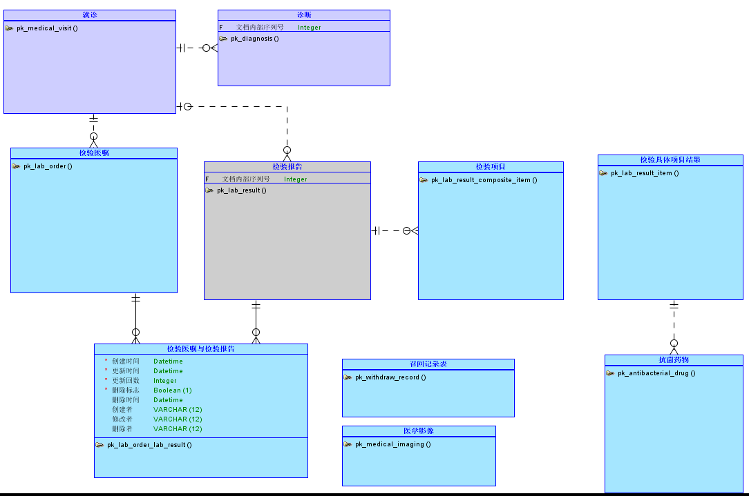
2.数据域模型-检验信息模型

Slide 9
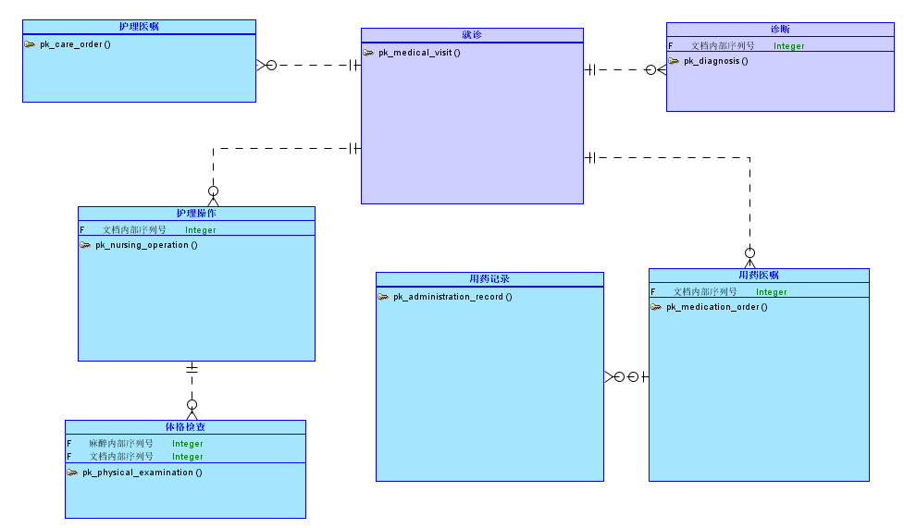
2.数据域模型-护理信息模型

Slide 10
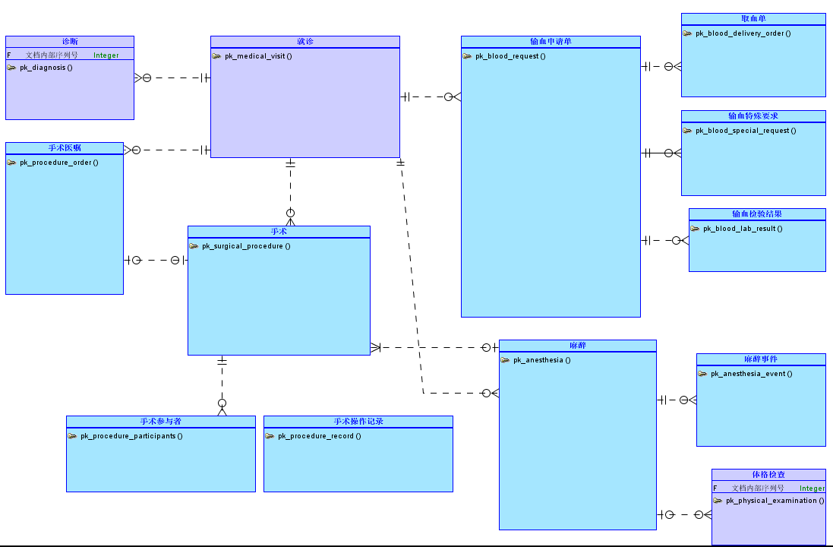
2.数据域模型-手术信息模型

Slide 11
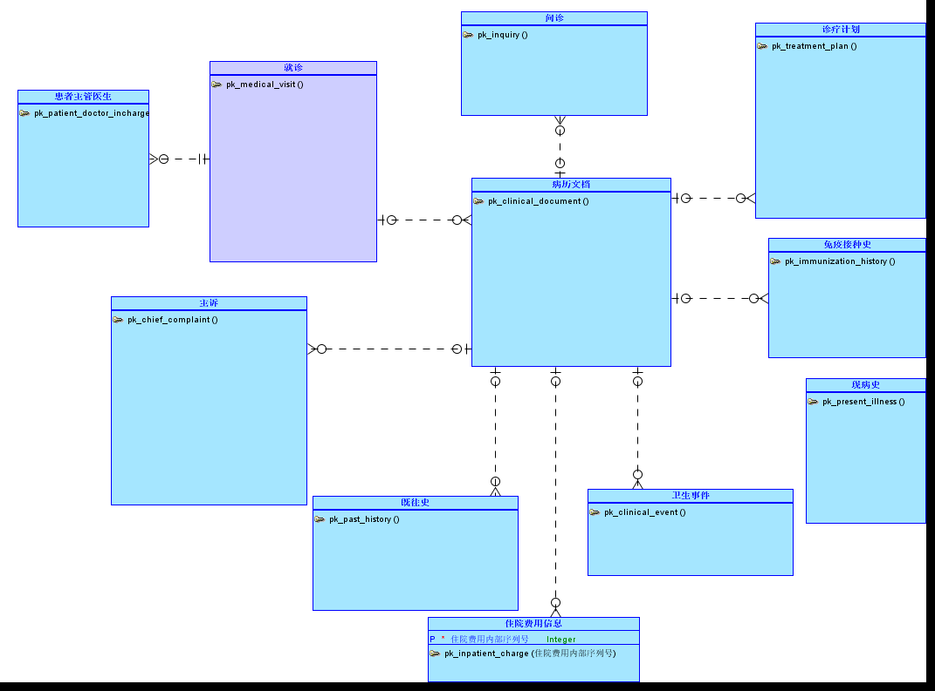
2.数据域模型-病历文档信息模型

Slide 12
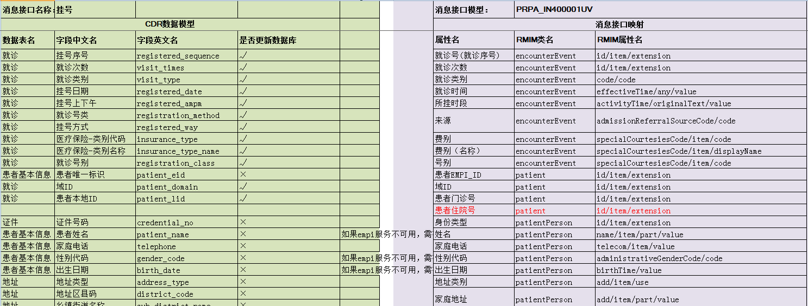
3.消息与数据模型映射
确定消息中数据所属业务域，再找到对应表
可参考消息接口与数据模型映射文档

Slide 13
北大医疗信息技术有限公司
PKU healthcare IT solution Co., Ltd.
www.PKU-HIT.com
北京市海淀区北四环西路52号方正国际大厦19层 19F, Founder International Building,No52
Beisihuan West Road,Haidian District,Beijing,China 100080,P.R.China.
方正信息产业集信息技术之大成，提供IT服务、软件、硬件和数据运营在内的综合解决方案。
Founder Information Industry is a leader in information technology, providing comprehensive solutions,
including IT services, software, hardware, and data operation.

